Slide 1
13. 텀 프로젝트 1
<컴퓨팅적 사고>

Slide 2
개요
변수와 정수, 실수 문자열 활용
입력과 출력
조건에 따라 다른 일하기
얼마나 반복시킬까

Slide 3
변수와 정수, 실수 문자열 활용
변수란?
컴퓨터 메모리에 저장된 값을 가리키는 이름이며, 컴퓨터 프로그램이 어떠한 값을 사용하기 위해서는 반드시 변수에 저장해야 한다.
각 변수들의 고유의 이름을 갖는다.
변수의 종류
정수를 나타내는 자료형 int
-2, -1, 0, 1, 2,
유한 소수의 자료형은 부동소수점 자료형 float
3.1471592, 0.271, -0.23
문자 또는 문장을 나타내는 자료형 str
‘강아지’, ‘Hello World’

Slide 4
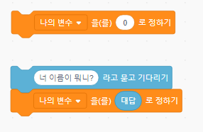
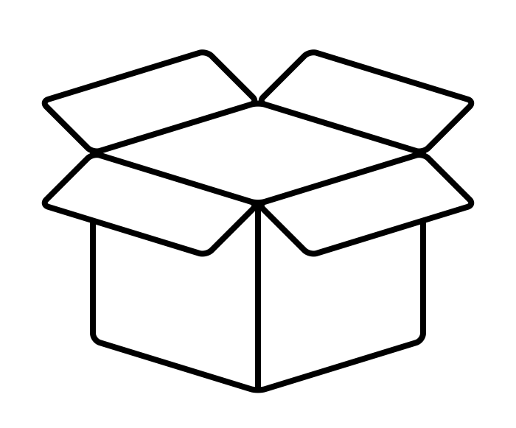
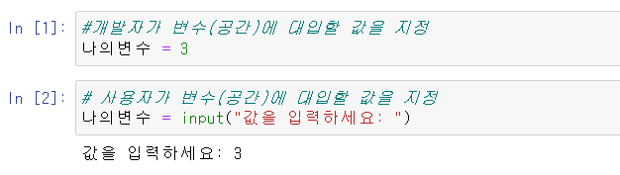
변수와 정수, 실수 문자열 활용
변수 할당
변수라는 공간에 값을 대입한다. (‘변수가 값과 같다’ 아님)
값
변수(이름)

Slide 5

변수와 정수, 실수 문자열 활용
다른 변수의 값을 다른 변수 값에 대입가능
값
변수2
변수1

Slide 6

변수와 정수, 실수 문자열 활용
스크래치에서의 사칙연산
연산기호 | 의미 | 예시 | 실행결과
+ | 덧셈 | 3 + 4 | 7
- | 뺄셈 | 7 - 2 | 5
* | 곱셈 | 2 * 6 | 12
/ | 나눗셈 | 14 / 4 | 3.5

Slide 7
변수와 정수, 실수 문자열 활용
파이썬에서의 연산자
연산기호 | 의미 | 예시 | 실행결과
+ | 덧셈 | 3 + 4 | 7
- | 뺄셈 | 7 - 2 | 5
* | 곱셈 | 2 * 6 | 12
/ | 나눗셈 | 14 / 4 | 3.5
** | 지수승 | 2 ** 3 | 8
// | 몫 | 9 // 2 | 4
% | 나머지 | 3 % 2 | 1

Slide 8
변수와 정수, 실수 문자열 활용
파이썬에서의 연산자
연산기호 | 의미 | 예시 | 실행결과
+ | 덧셈 | 3 + 4 | 7
- | 뺄셈 | 7 - 2 | 5
* | 곱셈 | 2 * 6 | 12
/ | 나눗셈 | 14 / 4 | 3.5
** | 지수승 | 2 ** 3 | 8
// | 몫 | 9 // 2 | 4
% | 나머지 | 3 % 2 | 1

Slide 9
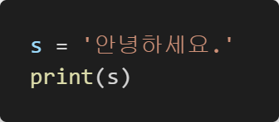

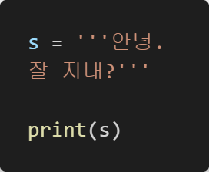
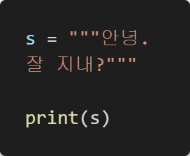
변수와 정수, 실수 문자열 활용
str 자료형: 문자 기호로 이루어진 단어, 문구 등을 가리킨다. 문자열 선언 방법은 세가지 방식으로 구분된다.
작은 따옴표
큰따옴표
연속된 세개의 작은 또는 큰 따옴표

Slide 10
변수와 정수, 실수 문자열 활용
문자열의 기초 연산
연산기호 | 의미 | 예시 | 실행결과
+ | 이어 붙이기 | ‘Hello(space)’ + ‘Python’ | Hello Python
* | 연속 복제 | 3 * ‘Hello(space) ’ | Hello Hello Hello
 |  | ‘Hello(space) ’ * 3 | Hello Hello Hello

Slide 11
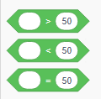
변수와 정수, 실수 문자열 활용
스크래치 논리식
연산 기호 | 의미 | 예시
 | 작다 | 2 < 1
 | 크다 | 2 > 1
 | 같다 | 3 == 2 * 1

Slide 12
변수와 정수, 실수 문자열 활용
파이썬 논리연산자
연산 기호 | 의미 | 예시
< | 작다 | 2 < 1
<= | 작거나 같다 | 1 <= 2
> | 크다 | 2 > 1
>= | 크거나 같다 | 1 >= 2
== | 같다 | 3 == 2 * 1
!= | 같지 않다 | 1 != ‘1’

Slide 13
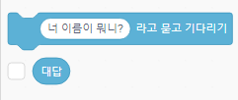
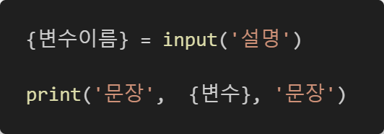
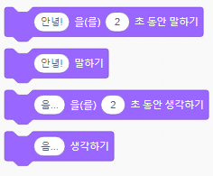
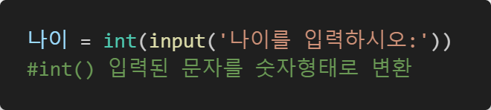
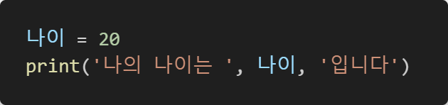
입력과 출력 이해
입력함수와 출력함수란?
입력함수: 사용자가 직접 값을 입력을 받는 함수
출력함수: 프로그램상의 변수 또는 문장을 출력하는 함수

Slide 14
조건에 따라 다른 일 하기
3가지의 기본 제어구조
순차(Sequence) 구조: 명령어들이 순서대로 실행되는 구조
선택(Selection) 구조: 여러 개 중에서 하나의 명령어를 선택하여 실행되는 구조
반복(iteration) 구조: 동일한 명령어가 반복되면서 실행되는 구조
명령문 1
조건식
조건식
거짓
거짓
명령문 2
참
참
명령문 1
명령문
명령문 3
명령문 2
<순차 구조>
<선택 구조>
<반복 구조>

Slide 15
조건에 따라 다른 일 하기
조건문이 필요한 이유?
순차 구조만 사용하면, 프로그램이 동일한 동작만 되풀이
문제를 푸는데 능력 향상에 도움이 되지 않음
상황에 따라서 결정을 다르게 할 수 있어야 함.
비가 오는가?
거짓
참
승용차로 출근한다.
대중교통으로 출근한다.

Slide 16
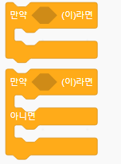
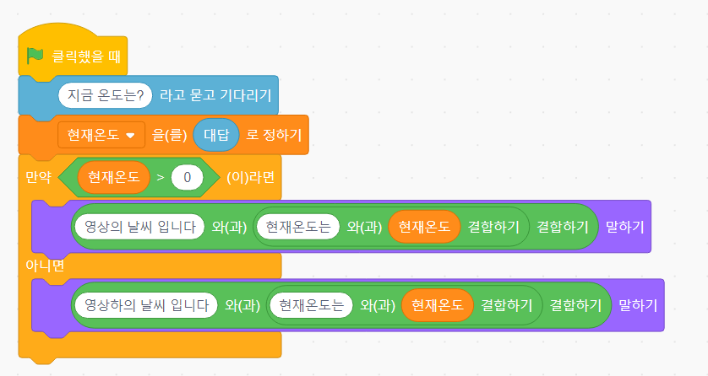
조건에 따라 다른 일 하기
스크래치 조건문
사용되는 블록: 제어 블록

Slide 17
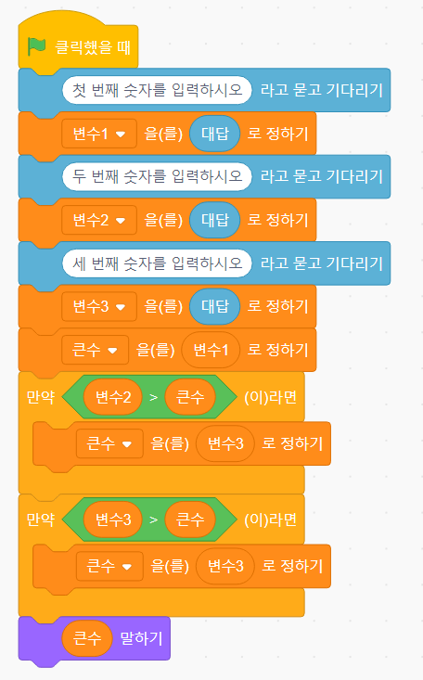
조건에 따라 다른 일 하기
스크래치 조건문
사용되는 블록: 제어 블록

Slide 18
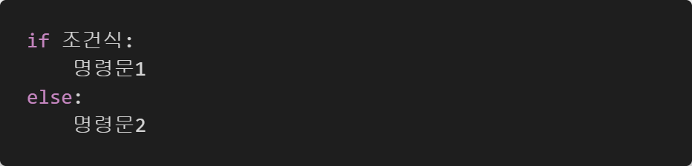
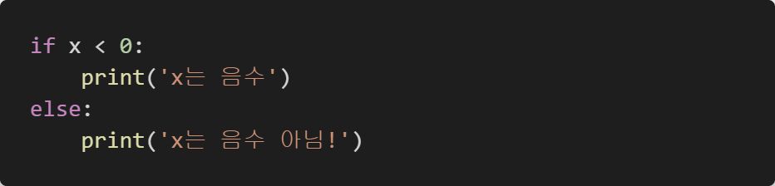
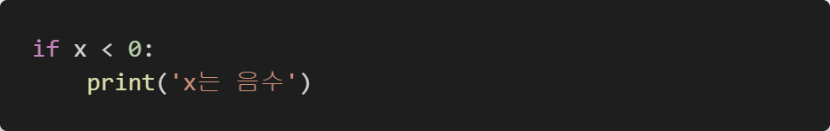
조건에 따라 다른 일 하기
파이썬 조건문(if-else) 정의
if-else 조건문 예제
else문은 생략 가능하다.

Slide 19
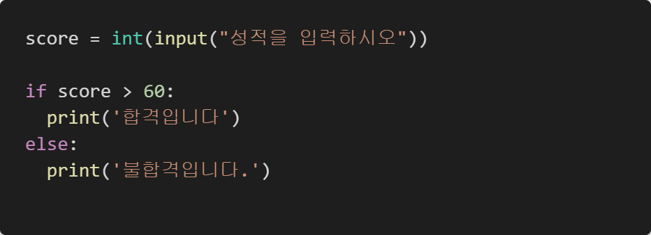
조건에 따라 다른 일 하기
파이썬 조건문

Slide 20
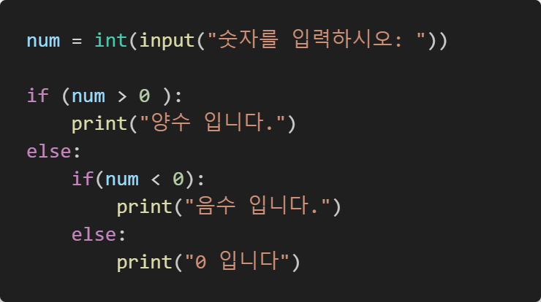
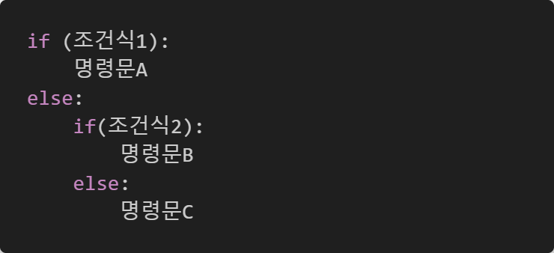
조건에 따라 다른 일 하기
중첩조건문
if-else 조건문 내에 또다른 if-else 조건문이 존재하는 경우를 중첩 조건문이라 한다.
중첩 조건문 정의

Slide 21
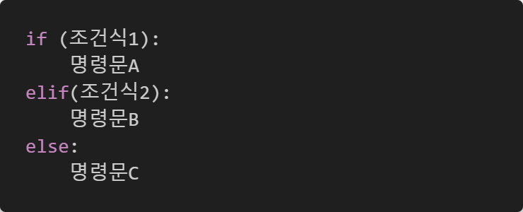
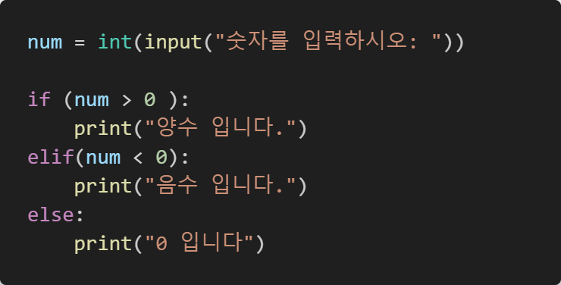
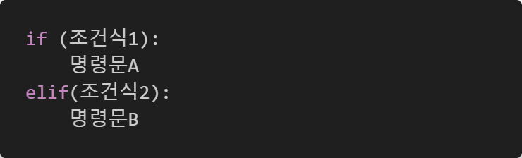
조건에 따라 다른 일 하기
if-elif-else 조건문
두 개이상의 조건으로 나뉘는 경우 if-elif-else 조건문을 사용한다.
if-elif-else 조건문 정의
else를 사용하지 않을 수도 있다

Slide 22
얼마나 반복시킬까 반복문
반복문
일정한 규칙을 갖고 있는 행동을 여러 번 수행하는 구조
조건 제어 반복문(while 문): 특정한 조건이 만족되면 계속 반복한다.
횟수 제어 반복문(for 문): 정해진 횟수만큼 반복한다.
조건식
거짓
참
명령문
<반복 구조>

Slide 23
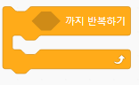
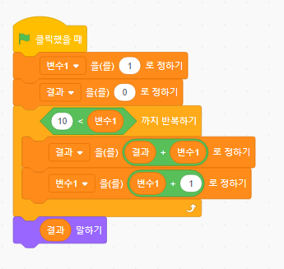
얼마나 반복시킬까 반복문
스크래치 while 반복문

Slide 24
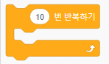
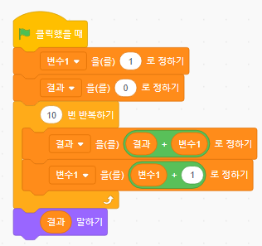
얼마나 반복시킬까 반복문
스크래치 for 반복문

Slide 25
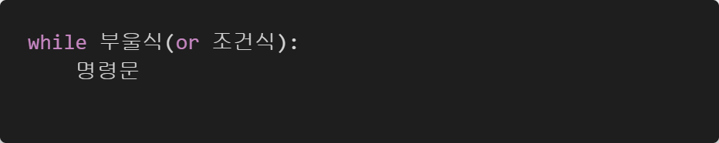
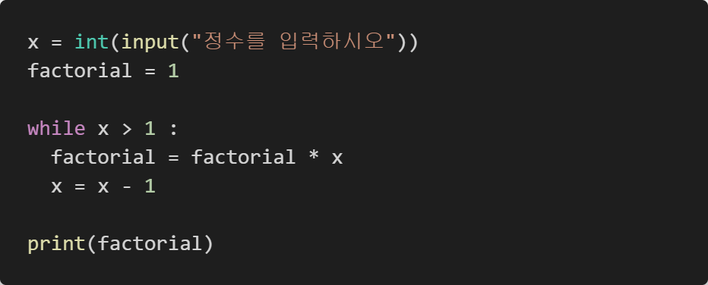
얼마나 반복시킬까 반복문
파이썬 while 반복문

Slide 26
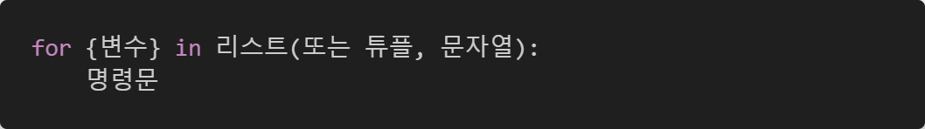
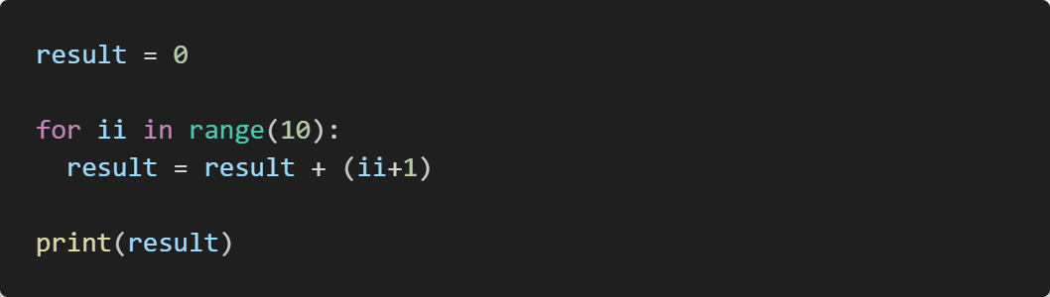
얼마나 반복시킬까 반복문
파이썬 while 반복문

